Slide 1
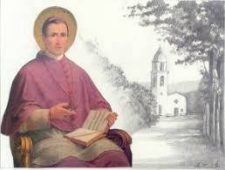
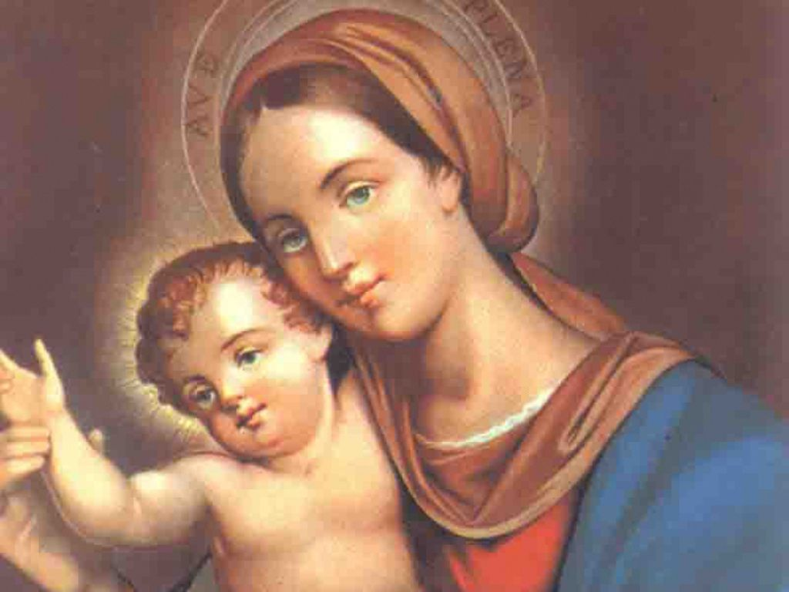

COLEGIO
HORTUS CONCLUSUS
CICLO LECTIVO 2021
RESUMEN DE
REUNIONES DE PADRES
DE NIVEL PRIMARIO
«Todo es posible, más aún fácil con la ayuda de Dios, la cual no falta a quien la pide con humildad y fe» San Antonio María Gianelli

Slide 2



PROTOCOLO
DIMENSIóN PEDAGÓGICA
ORGANIZATIVA
Cada grado se dividirá en Burbujas
Secciones A Roja y Azul.
Secciones B Amarilla y Violeta

Slide 3
Burbujas Roja de la sección A y Amarilla de la sección B empezarían la primera semana de clase.
Burbujas Azul de la Sección A y Violeta de la sección B empezarían la segunda semana de clase.
Luego se irán alternando en modalidad presencial y virtual

Slide 4
En la semana presencial:
Los estudiantes tendrán clases 4 horas con la seño de grado y las materias especiales Música, Artes Visuales y Ed Física.
En la semana virtual:
Cada Burbuja tendrá clase virtual de Informática, Inglés y Catequesis.
Ya les compartiremos el horario.
Además deberán hacer alguna tarea que les den los profes de la semana presencial.

Slide 5
HORARIO DE CLASES ES DE 13:40 HS A 17:40 HS DE LUNES A VIERNES
CON PROTOCOLO DE DISTANCIAMIENTO Y CUIDADO EN AULAS, GALERÍAS Y PATIOS.
TENDREMOS INGRESOS ESCALONADOS Y SEPARADOS
CUATRO PUERTAS DE ACCESO QUE SE ABRIRÁN A HORARIOS DIFERENTES.

Slide 6
PUERTA PRINCIPAL, POR CALLE GIANELLI
SE ABRIRÁ A LAS 13:35 HS
POR ALLÍ ESPERAMOS A LOS NIÑOS DE PRIMERO Y SEGUNDO GRADO.
SI ES DÍA DE LLUVIA, SE MANTIENE HORARIO Y LUGAR DE INGRESO.

Slide 7
PUERTA DE GRUTA, POR CALLE GIANELLI
SE ABRIRÁ A LAS 13:35 HS
POR ALLÍ ESPERAMOS A LOS NIÑOS DE TERCER GRADO.
SI ES DÍA DE LLUVIA, SE MANTIENE HORARIO Y LUGAR DE INGRESO.

Slide 8
PUERTA DE QUINCHO, POR CALLE AGÜERO
SE ABRIRÁ A LAS 13:40 HS
POR ALLÍ ESPERAMOS A LOS NIÑOS DE TRANSPORTE Y DE CUARTO GRADO.
SI ES DÍA DE LLUVIA, INGRESARÁN POR PUERTA DE GRUTA UBICADA EN CALLE GIANELLI A LAS 13: 50 HS.

Slide 9
PUERTA DE GIMNASIO, POR CALLE AGÜERO
SE ABRIRÁ A LAS 13:45 HS
POR ALLÍ ESPERAMOS A LOS NIÑOS DE QUINTO Y SEXTO GRADO.
SI ES DÍA DE LLUVIA, INGRESARÁN POR PUERTA PRINCIPAL UBICADA EN CALLE GIANELLI A LAS 13: 50 HS.

Slide 10
IMPORTANTE:
ENTRE TODOS DEBEMOS CUIDARNOS. POR ESO SE PIDE QUE RESPETEN LOS TURNOS DE INGRESO, MANTENERSE SEPARADOS UNOS DE OTROS 1,5 M Y CON PACIENCIA ESPERAR PARA EL INGRESO DE SUS HIJOS.
LA SALIDA SE REALIZARÁ POR LAS MISMAS PUERTAS A LAS 17:40 HS.
SE ESPERARÁ A LOS PAPÁS QUE DEMOREN POR BUSCAR A SUS HERMANOS POR OTRA PUERTA.
ES POSIBLE QUE SE REALICEN AJUSTES SOBRE LA MARCHA CON EL FIN DE MEJORAR Y GARANTIZAR LA SEGURIDAD. TAMBIÉN ES POSIBLE QUE SE REALICEN CAMBIOS SEGÚN LO DISPONGA EL MINISTERIO DE SALUD O EDUCACIÓN.

Slide 11
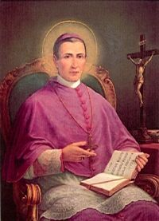
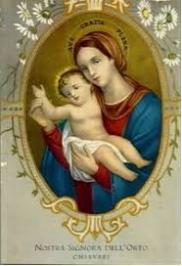

«Todo es posible, más aún fácil con la ayuda de Dios, la cual no falta a quien la pide con humildad y fe» San Antonio María Gianelli

Slide 12
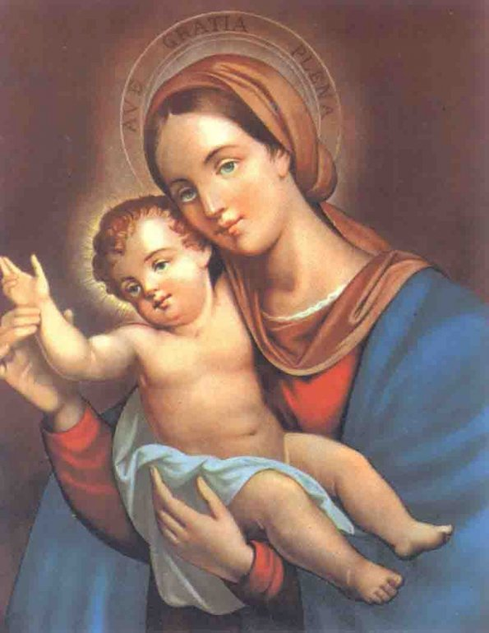
BENDECIDO 2021

